Slide 1
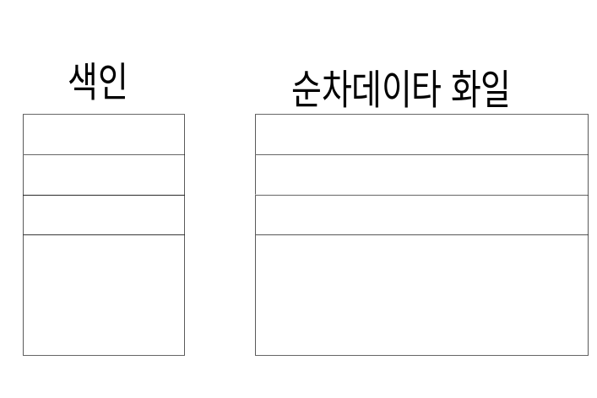
제 9 장 색인 순차 화일 구조
개요
순차화일 : 순차 접근 방법
직접화일 : 직접 접근 방법
색인순차화일 : 순차 접근, 직접 접근 모두 허용
구성 요소
  순차 데이타 화일
  색인 : 화일에 대한 포인터

Slide 2
9.1 색인 순차 화일 구조
색인 순차 화일의 종류
1) 색인-데이타 블록 방식
-Hardware-Independent
- CDC의 SIS(Scope Indexed Sequential) 화일 : 동적 구조(B+ 트리 사용)
- IBM의 VSAM(Virtual Storage Access Method) 화일 : 동적구조(B+ 트리 사용)
2) 실린더-표면 색인 방식
-Hardware-Dependent
- IBM의 ISAM(Indexed Sequential Access Method) 화일 : 정적 구조(인덱스의 구조 불변)

Slide 3
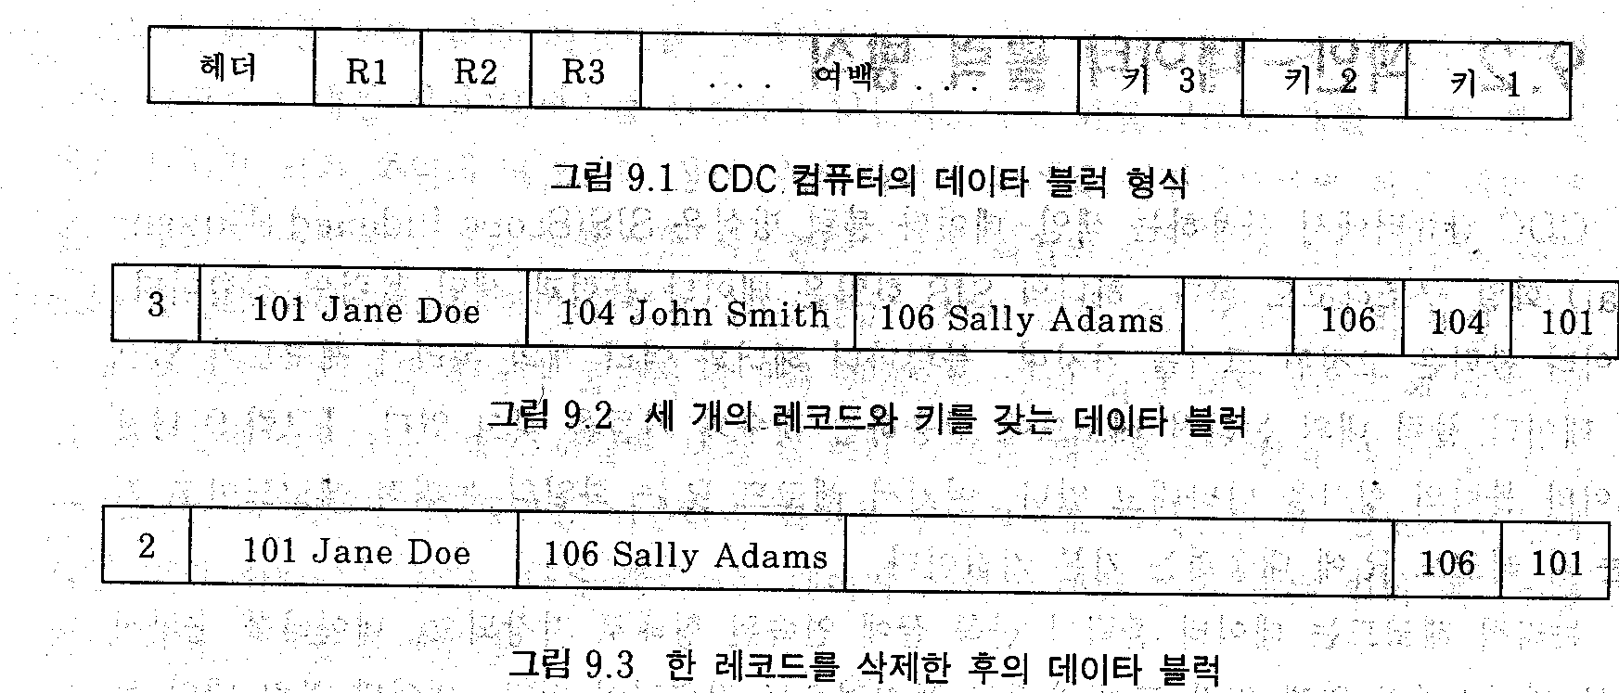
9.2 색인-데이타 블럭 방식
1. 데이타 화일
데이타 블럭들의 집합
데이타 블럭들은 체인으로 연결 : 순차 접근 허용
한 블럭내에 레코드와 그 키들을 키값의 크기 순으로 유지
블럭 헤더에 레코드 갯수 저장

Slide 4
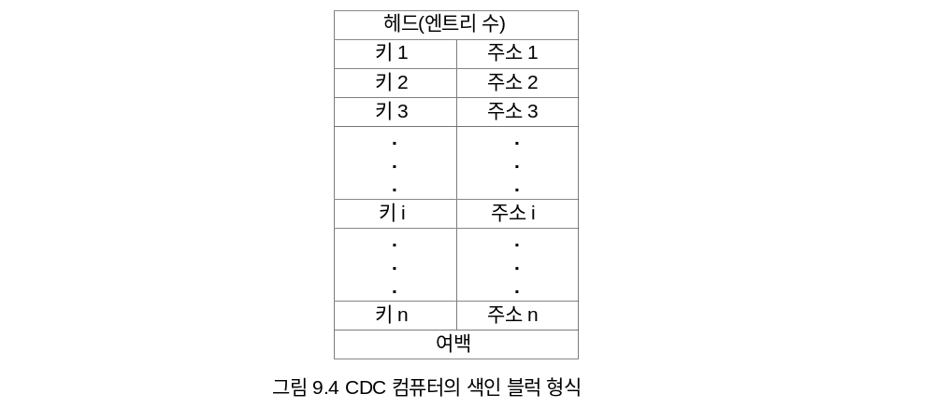
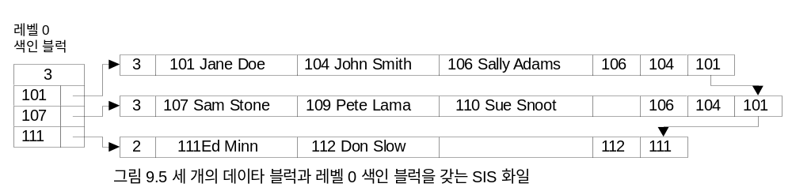
2.색인 화일
색인 블럭들의 집합
각 데이타 블럭에 대한 주소와 그 블럭내의 최소 키값 유지
색인 블럭들은 B+트리 형태로 구성

Slide 5
3. 연 산
1) 검색 :
  색인 블럭내의 키값이 주어진 값보다 큰 값이 나올 때까지 탐색한 후, 그 직전 엔트리의 주소를 이용하여 다른 색인 블럭으로 이동
  만약 마지막 색인 블럭이면 그 주소를 이용하여 데이타 블럭 접근
  데이타 블럭내의 레코드를 순차 접근
2) 삽입 :
  해당 데이타 블럭내의 빈 공간에 레코드 첨가
  데이타 블럭이 꽉 찼으면 그 블럭을 둘로 분할하고 해당키값을 색인 블럭에 첨가
  첨가되는 키값을 색인 블럭내의 빈 공간에 첨가하며,빈공간이 없을 때 색인 블럭을 분할
3) 삭제 :
  해당 데이타 블럭내의 레코드 삭제
  데이타 블럭이 모두 비게되면 블럭을 삭제하고, 해당 키값을 색인 블럭에서 삭제
  삭제되는 키값을 색인 블럭내에서 제거하며, 이때 색인 블럭이 모두 비게 되면 색인 블럭을 합병

Slide 6
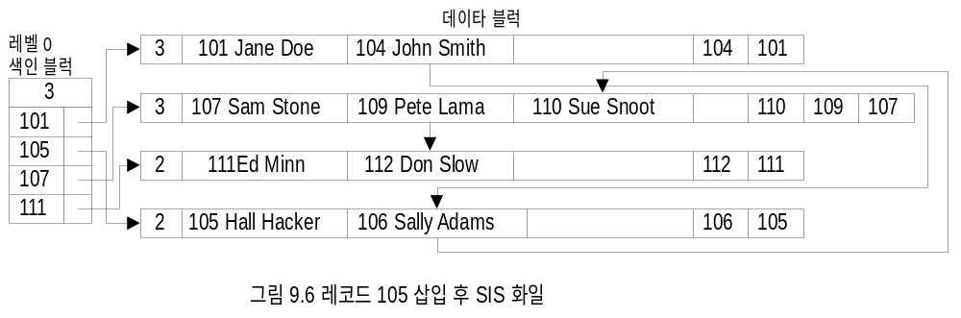
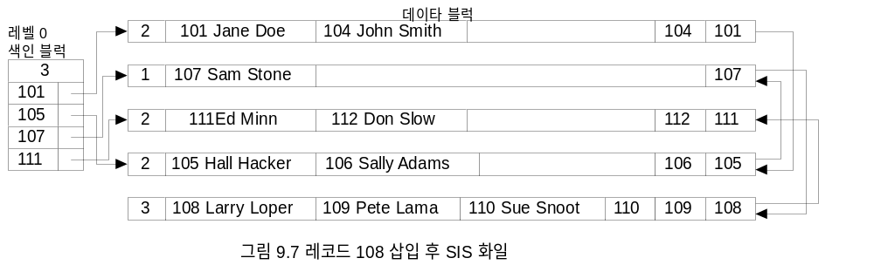
연산 처리에 대한 예

Slide 7
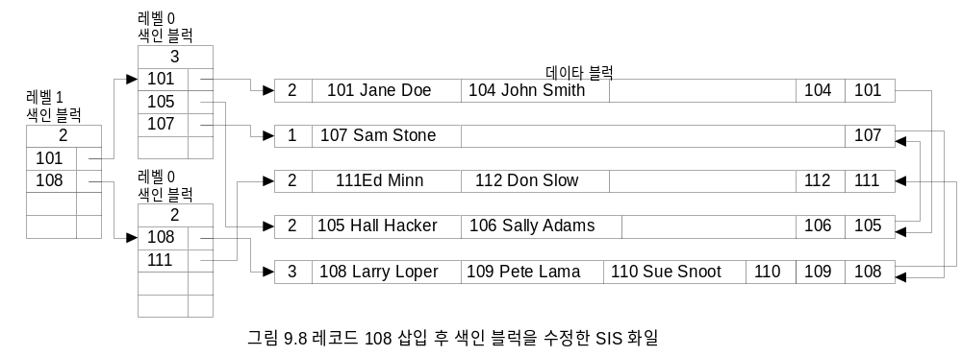
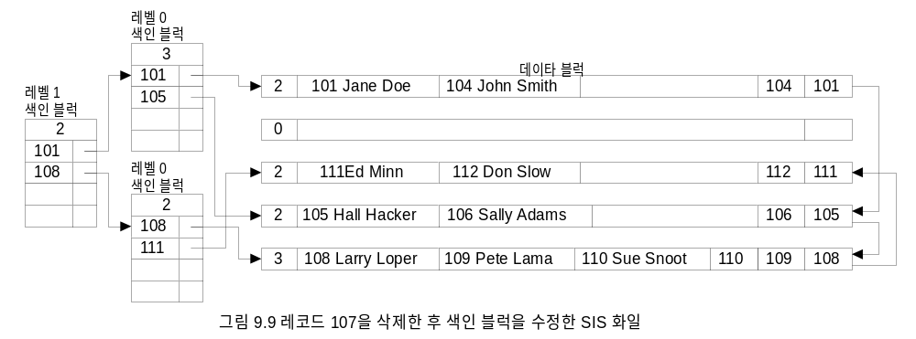

Slide 8
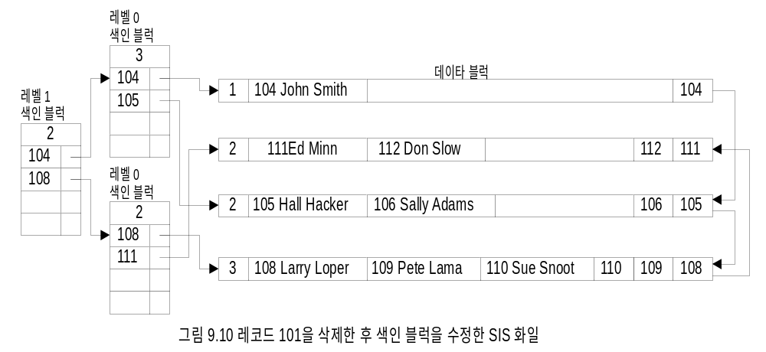

Slide 9
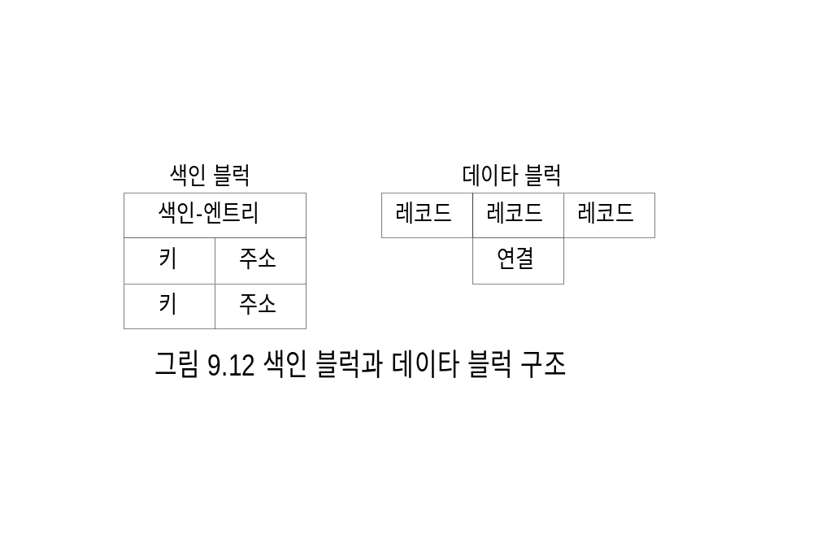
9.3 SIS 구현
구현 방법
색인 블럭
  고정된 크기의 레코드로 구성
  한 블럭은 B+ 트리의 노드 역할
데이타 블럭
  고정된 크기의 데이타 레코드로 구성

Slide 10
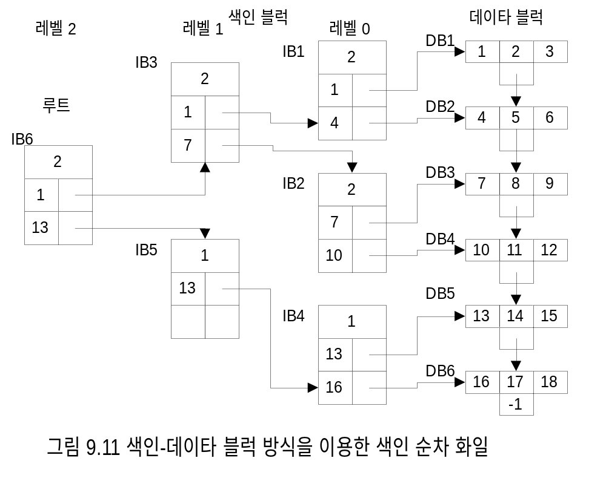
SIS 화일의 구성 예

Slide 11
알고리즘 9.1 : 색인 순차 화일 생성
Create_Indexed_Sequential_File()
{
root = -1;
db = 0;
data_block_number = 1;
next_index_location = 2;
while ( ( c=getch() ) != EOF)
{
Input(record);
++db;
data_block[db] = record;
if(db==MAX_DATA_ENTRIES)
{
Data_Block_Full();
db = 0;
}
}

Slide 12
if ( db ! = 0)
Data_Block_Full();
Input(data_blocks_file, data_block, data_block_number-1 );
data_block.link = -1;
Output(data_blocks_file, data_block, data_block_number-1 );
next_available_data_block_location = data_block_number;
Output(data_blocks_file, next_available_data_block_location ,0 );
Output(index_blocks_file, next_index_location ,1 );
}
Data_Block_Full()
{
data_block.data_entries = db;
data_block.link = data_block_number + 1;
Output(data_blocks_file, data_block, data_block_number );
hold_tuple.key = data_block[1].record_key;
hold_tuple.addr = data_block_number;
Insert_Into_Index_Blocks(hold_tuple, root);
++data_block_number;
}

Slide 13
Insert_Into_Index_Blocks(hold_tuple, root)
{
Search(hold_tuple, root, insert_required);
if (insert_required)
New_Root();
}
New_Root()
{
if (root == -1)
{
new_node.level_0_index_block = TRUE;
new_node.tuple[1] = hold_tuple;
new_node.entries = 1 ;
}
else
{
Input(index_blocks_file, root_node, root);
new_node.tuple[1].key = root_node.tuple[1].key;
new_node.tuple[1].addr = root;

Slide 14
new_node.tuple[2] = hold_tuple;
new_node.entries = 2;
}
Output(index_blocks_file, new_node, next_index_location);
root = next_index_location;
Output(index_blocks_file, root, zero);
++next_index_location;
}
Search(hold_tuple, p, insert_required)
{
if ( p == 0 )
insert_required = TRUE;
else
{
Input(index_blocks_file, node, p);
i = 1;
found = FALSE;
done = FALSE;
while( !found && ! done && i <= node.entries)

Slide 15
if ( hold_tuple.key < node.tuple[i].key )
{
done = TRUE;
--i;
}
else
if ( hold_tuple.key == node.tuple[i].key )
found = TRUE;
else
++i;
}
if ( found )
printf( “\n Duplication entry”);
else
if ( node.level_0_index_block)
Insert ( hold_tuple, node, p, I, insert_required);
else
{
Search(hold_tuple, node.tuple[i].addr, insert_required);
if ( insert_required)
Insert ( hold_tuple, node, p, i, insert_required);
}
}
}

Slide 16
Insert(hold_tuple, node, p, I, insert_required)
{
if ( node.n < M-1 )
{
insert_required = FALSE;
for ( count = node.n ; count > i+1; count--)
node.tuple[count+1] = node.tuple[count];
++node.n;
node.tuple[ii+1] = hold_tuple;
Output ( index_blocks_file, node, p)
}
else
Split();
}
Split()
{
new_node.tuple[1] = hold_tuple;
j = 1;
for ( count = i + 1 ; count < node.entries ; count++)

Slide 17
{
++j;
new_node.tuple[j] = node.tuple[count];
}
new_node.entries =1 ;
new_node.level_0_index_block = node.level_0_index_block ;
node.entries = i -1 ;
hold_tuple.key = new_node.tuple[1].key;
hold_tuple.addr = index_block_number;
Output(index_blocks_file, new_node, next_index_location);
Output(index_blocks_file, node, p);
++next_index_location;
}

Slide 18
알고리즘 9.2 : 화일에서의 레코드 탐색
Search_For_A_Record_In_File(trans_key, data_block_number, location, successful)
{
Input ( index_blocks_file, root, 0 );
Search_Indexes ( trans_key, root, successful, data_block_number);
if ( successful)
{
Input ( data_blocks_file, data_block, data_block_number);
Search_Data_Block ( successful);
}
}
Search_Indexes(key, index_block_number, successful, data_block_number)
{
found = FALSE;
Input ( index_blocks_file, index_block, index_block_number);
i = 1;
while ( i <= index_block.entries && !found)
{

Slide 19
if ( key > index_block.tuple[i].key)
++i;
else
{
found = TRUE;
if ( key < index_block.tuple[i].key)
--i;
}
}
if ( i > index_block.entries)
{
found = TRUE;
--i;
}
Push(index_block_number, i);
if ( found )
if ( i == 0 )
{
data_block_number = 0;
found = FALSE;
}
else
{

Slide 20
index_block_number = index_block.tuple[i].addr;
if ( ! index_block.level_0_index_block)
Search_Indexes( successful, data_block_number );
}
successful = found;
}
Search_Data_Block(found)
{
continue = TRUE;
found = FALSE;
i = 1;
while ( i <= data_block.entries && ! found && continue)
{
if ( trans_key < data_block.key[i] )
continue = FALSE;
else
if ( trans_key == data_block.key[i] )
found = TRUE;
else
++i;
}
location = i;
}

Slide 21
알고리즘 9.4 : 색인 순차 화일에서의 레코드 변경과 삽입
Change_and_Add_Records_In_Indexed_Sequential_File()
{
Input(data_blocks_file, next_data_location, 0 );
Input(data_blocks_file, root, 0);
Input(data_blocks_file, next_index_location, 1 );
while ( ( c=getc(transfile) ) != EOF )
get
getch
getchar
{
Input ( transfile, trans_record );
Find ( trans_key, data_block_number, location, found );
if ( found )
switch ( update_code )
{
case ‘C’ : Make_Changes_In_Data_Block(location);
Output ( data_blocks_fils, data_block, data_block_number);
while ( !stack_empty() )
Pop ( p, i );
break;
case ‘A’ : printf(“\n Duplicate add transaction”);
while ( !stack_empty() )
Pop ( p, i);
break;
}

Slide 22
else
switch(update_code)
{
case ‘C’ : printf(“\n No matching record”);
while ( !stack_empty() )
Pop( p, i);
break;
case ‘A’ : if(data_block.data_entries == MAX_DATA_ENTRIES)
{
new_block.record[1] = trans_record;
Split_Data_Block(location);
Output(data_blocks_file, new_block, next_data_location);
++next_data_location;
}
else
{
++data_block.entries;
for ( i=data_block.entries ; i > location + 1 ; i--)
data_block.record[i] = data_block.record[i-1];
data_block.record[location] = trans_record;
}

Slide 23
Output(data_blocks_file, data_block, data_block_number);
break;
}
}
Output(data_blocks_file, next_data_location, 0 );
Output(data_blocks_file, root, 0 );
Output(data_blocks_file, last_index_location, 1 );
}
Split_Data_Block(location)
{
entry = 1;
for ( i=location ; i < data_block.entries ; i++ )
{
++entry;
new_block.record[entry] = data_block.record[i];
}
new_block.entries = entry;
data_block.entries = location - 1;
new_block.link = data_block.link;
data_block.link = next_data_location;
hold_tuple.key = new_block.key[1];
hold_tuple.addr = new_data_location;

Slide 24
successful = FALSE;
Seach_Indexes ( hold_tuple.key, root, successful, data_block_number );
if ( !successful)
{
insert_required = TRUE;
while ( 1stack_empty() )
{
Pop ( p, i);
if ( insert_required)
{
Input(index_blocks_file, node, p);
Insert(hold_tuple, node, p, i, insert_required); /*algorithm 9.1 */
}
}
if ( insert_required)
New_Root(); /* algorithm 9.1 */
}
}

Slide 25
알고리즘 9.5 : 색인 순차 화일에서의 레코드 삽입, 삭제, 변경
Change_Add_and_Delete_Records_In_Indexed_Sequential_File()
{
Input(data_blocks_file, last_data_location, 0 );
Input(data_blocks_file, root, 0);
Input(data_blocks_file, next_index_location, 1 );
while ( ( c=getc(transfile) ) != EOF )
get
getch
getchar
{
Input ( transfile, trans_record );
Find ( trans_key, data_block_number, location, found );
if ( found )
switch ( update_code )
{
case ‘C’ : Make_Changes_In_Data_Block(location);
Output ( data_blocks_fils, data_block, data_block_number);
while ( !stack_empty() )
Pop ( p, i );
break;
case ‘A’ : printf(“\n Duplicate add transaction”);
while ( !stack_empty() )
Pop ( p, i);

Slide 26
break;
case ‘D’ : key = data_block.key[1];
if(data_block.entries == 1)
Delete_Index_Entry ( DELETE, key, hold_tuple );
else
for ( i = location + 1 ; i < data_block_entries ; i++)
record[i-1] = record[i];
--data_block.entries;
Output ( data_blocks_file, data_block, data_block_number);
if ( location ==1 )
{
hold_tuple.key = data_block.key[1];
hold_tuple.addr = data_block_number;
}
Delete_Index_Entry ( REPLACE, key, hold_tuple);
}
else
switch(update_code)
{
case ‘C’ : printf(“\n No matching record”);
while ( !stack_empty() )
Pop( p, i);

Slide 27
break;
case ‘A’ : if(data_block.data_entries == MAX_DATA_ENTRIES)
{
new_block.record[1] = trans_record;
Split_Data_Block(location);
Output(data_blocks_file, new_block, next_data_location);
++next_data_location;
}
else
{
++data_block.entries;
for ( i=data_block.entries ; i > location + 1 ; i--)
data_block.record[i] = data_block.record[i-1];
data_block.record[location] = trans_record;
}
Output(data_blocks_file, data_block, data_block_number);
break;
case ‘D’ : printf(“\n No matching record”);
while ( !stack_empty() )
Pop( p, i);
break;
}

Slide 28
}
Output(data_blocks_file, next_data_location, 0 );
Output(data_blocks_file, root, 0 );
Output(data_blocks_file, last_index_location, 1 );
}
Delete_Index_Entry(action, key, hold_tuple)
{
while (!stack_empty() )
{
Pop ( p, i );
Input ( index_blocks_file, index_block, p);
switch ( action)
{
case REPLACE : Replace(key, hold_tuple, index_block, p, i, action);
break;
case DELETE : Delete(key, index_block, p, i, action);
break;
}
}
if ( action == DELETE )
root = -1;
}

Slide 29
Replace(key, hold_tuple, index_block, p, i, action)
{
if ( index_block.tuple[i].key == key)
{
index_block.tuple[i] = hold_tuple;
Output ( index_blocks_file, index_block, p);
action = REPLACE;
}
}
Delete ( key, index_block, p, i, action)
{
key = index_block.tuple[1].key;
if ( index_block.entries == 1)
{
action = DELETE;
previous = index_block.tuple[i-1].addr;
Input( data_blocks_file, data_block, previous );
data_block.link = index_block.tuple[i+1].addr;
Output ( data_blocks_file, data_block, previous);
}

Slide 30
else
{
--index_block.entries;
for ( count=i ; count < index_block.entries ; count++)
index_block.tuple[count] = index_block.tuple[count + 1];
Output(index_blocks_file, index_block, p);
if ( i == 1)
{
hold_tuple.key = index_block.key[1];
hold_tuple.addr = p;
action = REPLACE;
}
}
}

Slide 31
9.5 실린더-표면 색인 방식
개요
정적인 구현
기억장치의 물리적 특성에 기반
  실린더 --> 트랙 --> 물리적 레코드
색인 화일
  실린더 색인 : 실린더0(첫번째 실린더)에 유지
  표면(트랙) 색인 : 각 실린더의 표면0에 유지
데이타 화일 : 실린더1 ~ 실린더n-2에 유지
  기본 데이타 영역 : 각 실린더의 표면1 ~ 표면m-2에 유지
  실린더 오버플로우 영역 : 각 실린더의 표면m-1에 유지
독립된 오버플로우 영역 : 실린더n-1(마지막 실린더)에 유지

Slide 32
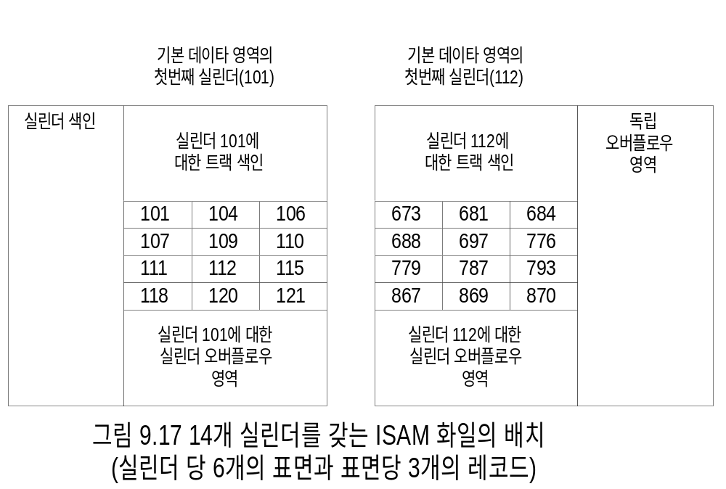
ISAM 화일의 구성 원리

Slide 33
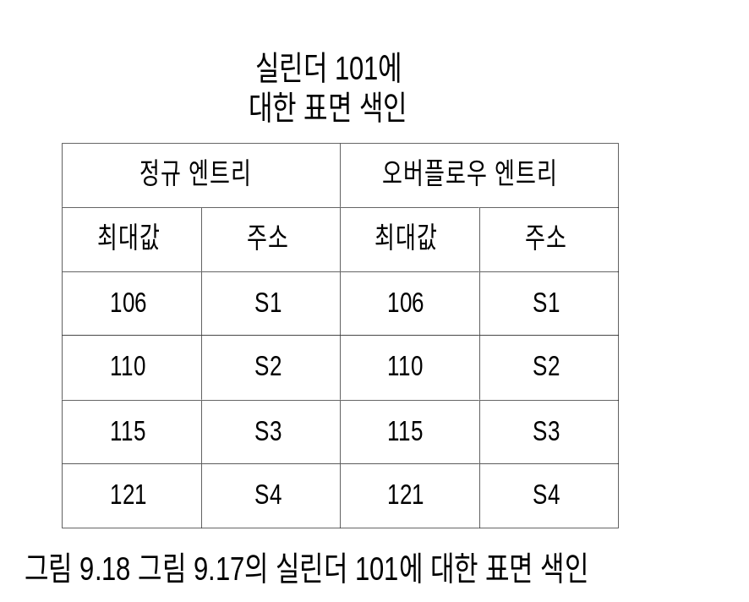
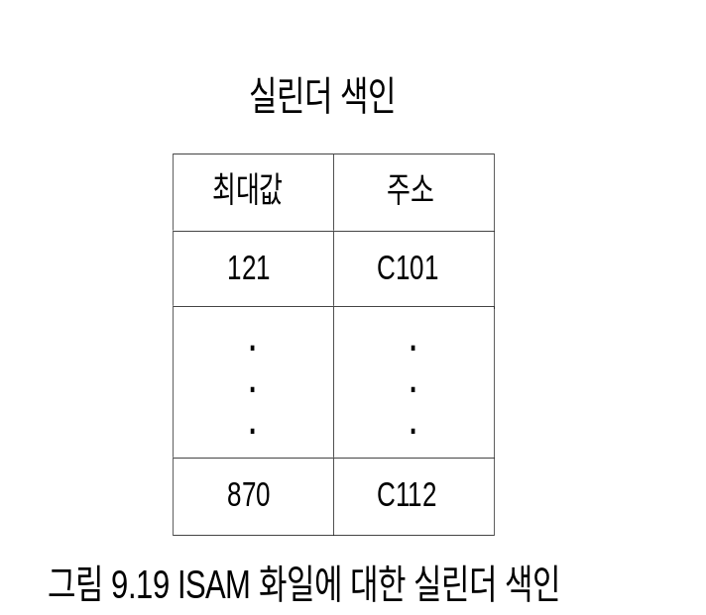
색인 화일
1) 표면 색인 : 정규 엔트리와 오버플로우 엔트리로 구성
각 엔트리는 해당 블럭의 최대 키값과 그 블럭에 대한 포인터로 구성
2) 실린더 색인: 각 표면 색인에 대한 2차 색인 역할
각 실린더의 최대 키값과 그 실린더의 표면 색인에 대한 포인터로 구성

Slide 34
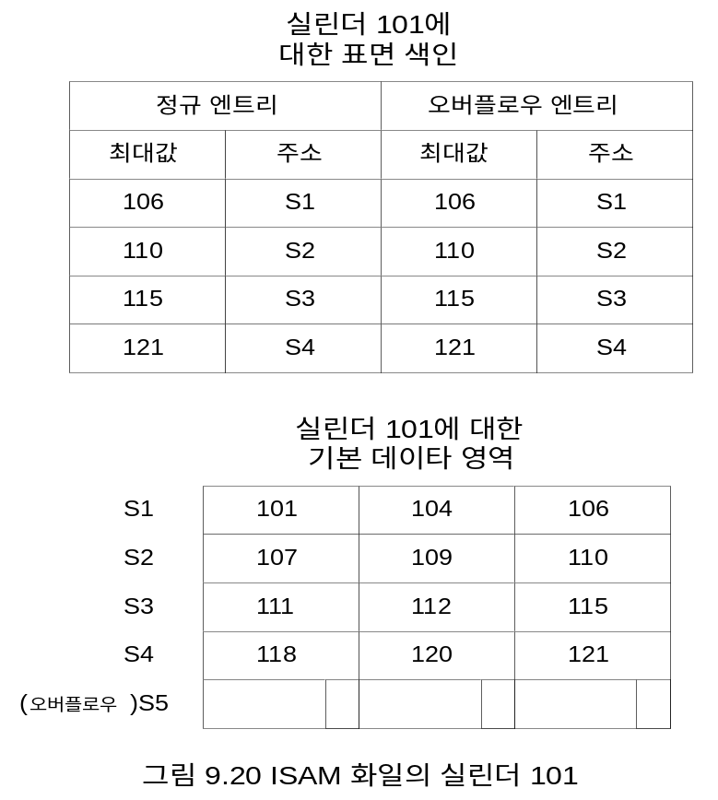
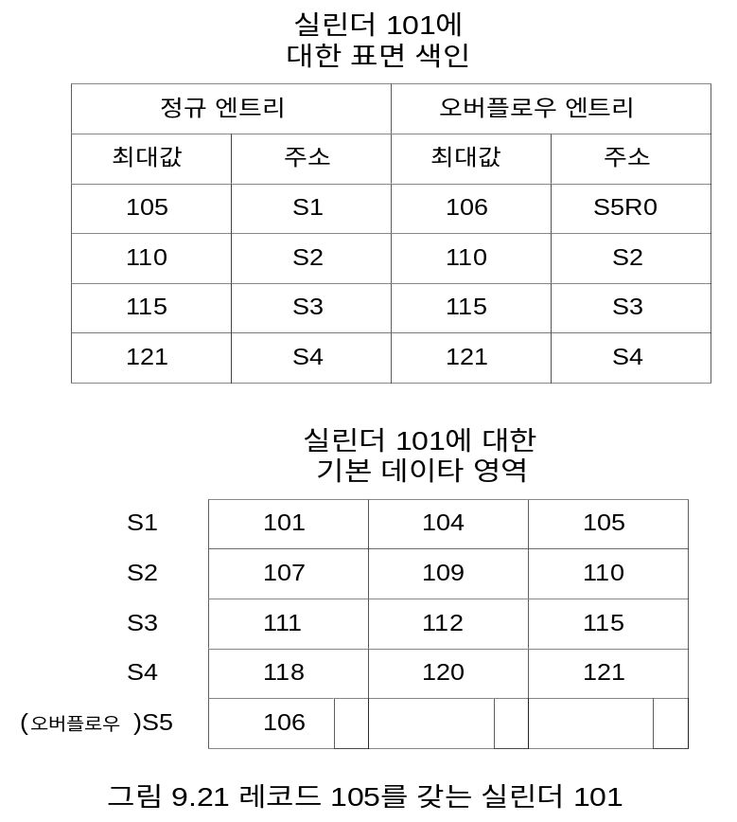
데이타 화일
1) 기본 데이타 영역
  레코드를 키값의 오름차순으로 정열
2) 실린더 오버플로우 영역
  그 실린더내의 블럭에서 발생한 오버플로우 레코드를 저장
  오버플로우 레코드들은 linked list 구성

Slide 35
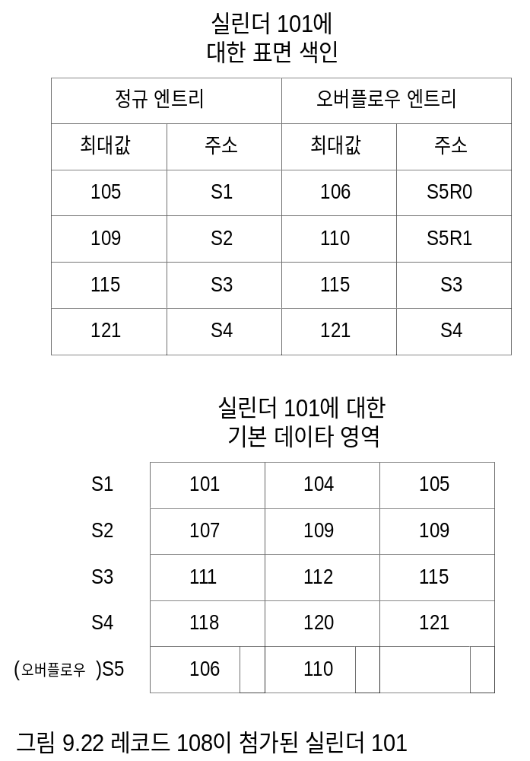
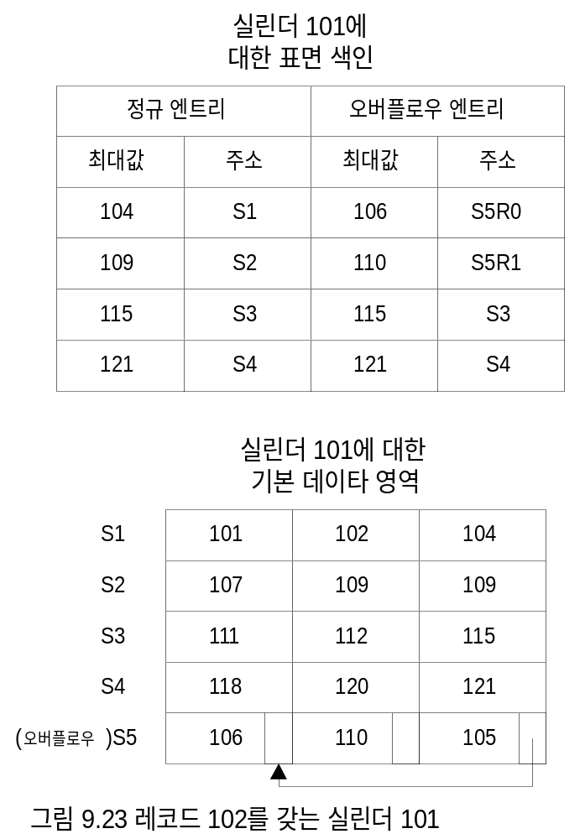

Slide 36
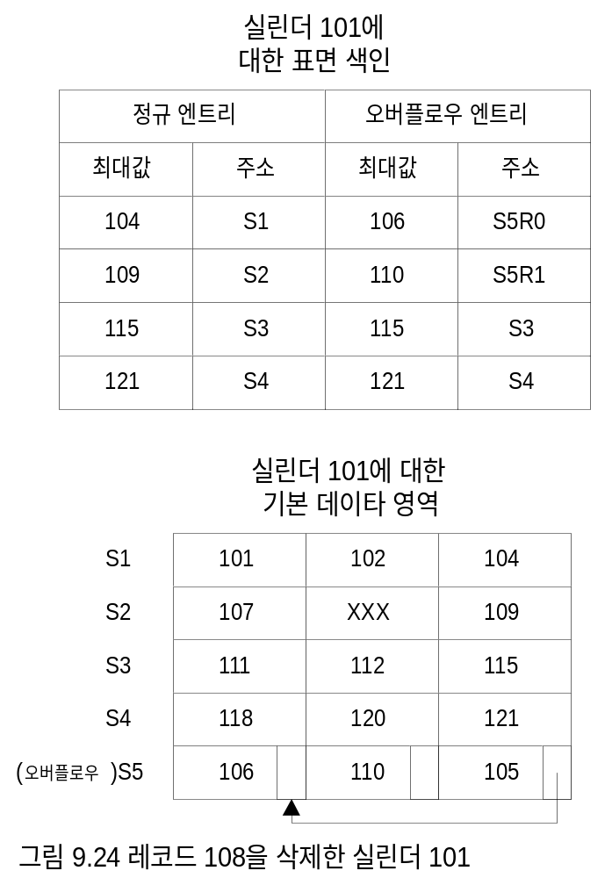

Slide 37
연 산
1) 검색
직접 검색 : 실린더 색인 --> 표면 색인 --> 데이타 화일
순차 검색 : 기본 데이타 영역 검색, 오버플로우 체인 검색
2) 삭제
데이타 블럭내에서 해당 레코드의 삭제후, 색인 블럭에서 색인값 변경
블럭이 완전히 비면 블럭 삭제(삭제 표시만 함)후, 색인 블럭에서 해당 색인 삭제(삭제 표시만 함)
  실제 삭제는 화일 재구성시에 이루어짐
색인 화일내의 색인값 변경

Slide 38
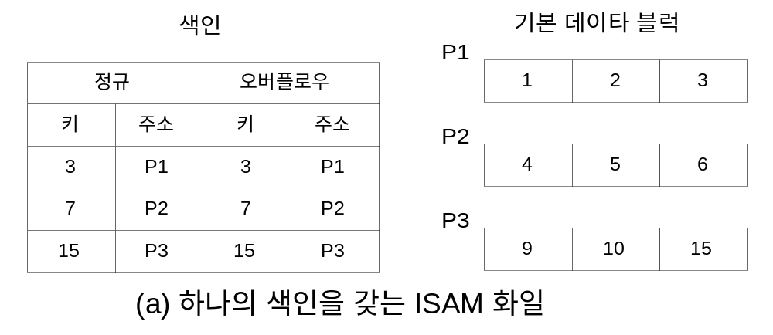
9.6 ISAM 화일의 구현
데이타 화일
데이타 블럭으로 구성됨, 각 블럭은 고정된 크기의 레코드 저장
블럭내에서 레코드는 키값의 오름차순으로 저장
각 블럭은 linked list로 구성
오버플로우 레코드들은 같은 데이타 블럭에 대항하는 것들끼리 서로 linked list로 구성
색인 화일
각 화일마다 하나의 색인 사용
정규 엔트리와 오버플로우 엔트리로 구성
  정규 엔트리 : 기본 데이타 블럭 주소와 최대 키값으로 구성
ISAM 화일의 구성 예

Slide 39
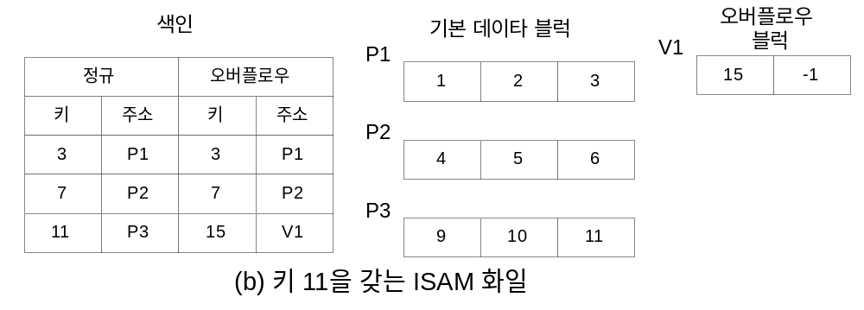
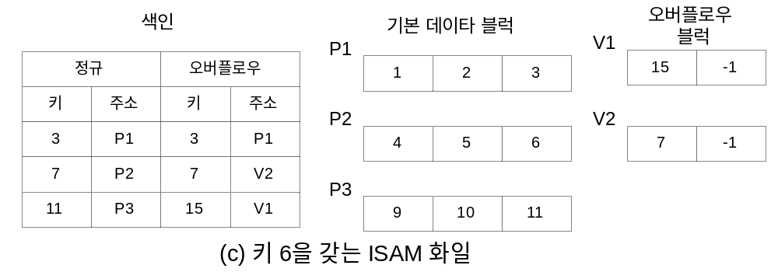

Slide 40
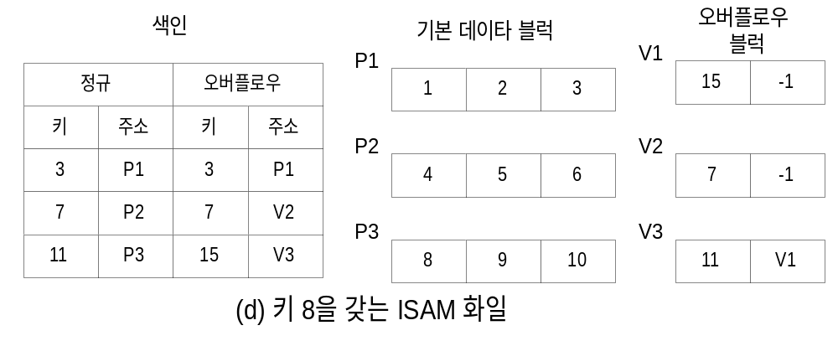
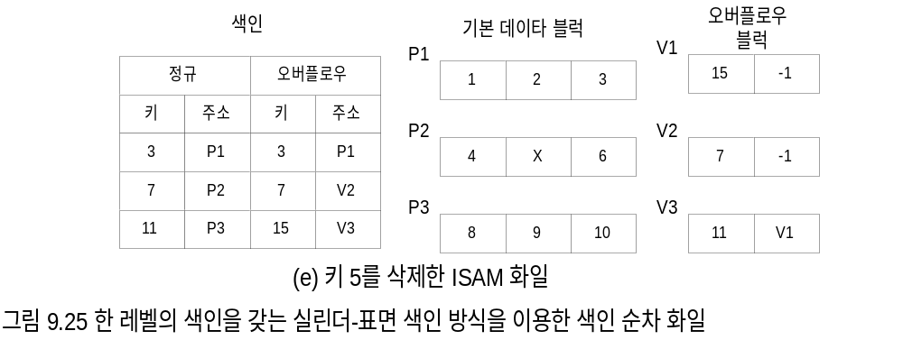

Slide 41
알고리즘 9.6 : ISAM 화일의 생성
Create_ISAM()
{
index_count = 0;
db = 0;
prime_data_block_number = 0;
while ( ( c=getc(inputfile) ) != EOF )
get
getch
getchar
{
Input(a_record);
++db;
data_block[db] = a_record;
if ( db == MAX_DATA_ENTRIES)
{
++prime_data_block_number;
Data_Block_Full();
db = 0;

Slide 42
}
}
if ( db != 0 )
{
++prime_data_block_number;
Data_Block_Full;
}
Output ( data_blocks_file, prime_data_block_number, 0 );
Output_Indexes(0;
}
Data_Blocks_Full()
{
Output ( data_blocks_file, data_block, prime_data_block_number);
++index_count;
normal[index_count].key = data_block.key[db];
normal[index_count].address = location;
overflow[index_count].key = normal[index_count].key;
overflow[index_count].address = normal[index_count].address;
}

Slide 43
알고리즘 9.7 : 화일내의 레코드 위치 탐색 알고리즘
Find()
{
if ( Search_Indexes() )
{
previous = 0;
if ( status == overflow )
Find = Search_Overflow_Data();
else
Find = Search_Prime_Data();
}
else
{
data_block[1] = trans_record;
Output ( data_blocks_file, data_block, last_prime_location);
++index_count;
normal[index_count].key = data_block.key[1];
normal[index_count].address = last_prime_location;

Slide 44
overflow[index_count].key = normal[index_count].key;
overflow[index_count].address = normal[index_count].address;
++last_prime_location;
}
}
int Search_Indexes()
{
found = FALSE;
count = 1;
while ( count <= SIZE_OF_INDEXES && !found)
if ( trans_key <= normal[count].key )
{
found = TRUE;
status = normal;
index_location = count;
data_block_number = normal[count].address;
}
else
{

Slide 45
if ( trans_key <= overflow[count].key )
{
found = TRUE;
status = overflow;
index_location = count;
data_block_number = overflow[count].address;
}
else
++count;
}
return found;
}
int Search_Prime_Data()
{
Input(data_blocks_file, prime_data_block, data_block_number);
found = FALSE;
continue = FALSE;
i = 1;
while ( i <= SIZE_OFPRIME_DATA_BLOCK && ! found && continue)
if ( prime_data_block.key[i] != marked )

Slide 46
{
if ( trans_key < prime_data_block.key[i] )
continue = FALSE;
else
{
if ( trans_key == prime_data_block.key[i])
found = TRUE;
else
++i;
}
}
else
++i;
location = i;
return found;
}
int Search_Overflow_Data()
{
Input ( overflow_blocks_file, overflow_block, data_block_number );

Slide 47
if ( trans_key < overflow_data_block.key[i])
found = FALSE;
else
{
if ( trans_key == overflow_data_block.key[ii])
found = TRUE;
else
{
previous_block = overflow_block;
previous = data_block_number;
data_block_number = overflow.next_block;
found = Search_Overflow_Data();
}
}
return found;
}

Slide 48
알고리즘 9.8 : 색인 순차 화일 변경 알고리즘
Change_Indexed_Sequential_File_Created_In_Algorithm_9_6(void)
{
Input_Indexes();
Input(data_blocks_file, last_prime_location, 0 );
Input(overflow_blocks_file, last_overflow_location, 0 );
while ( ( c=getc(transfile) != EOF )
{
Input_Trans_Record();
if ( Find() )
Changes();
else
printf ( “\nNot found”);
}
Output_Indexes();
Output(data_blocks_file, last_prime_location, 0);
Output(overflow_blocks_file, last_overflow_location, 0);
}

Slide 49
Change()
{
if ( status == overflow )
{
Make_Changes_In_Overflow_Block(data_location);
Output( overflow_blocks_file, overflow_block, data_block_number);
}
else
{
Make_Changes_In_Prime_Block(data_location);
Output(data_blocks_file, prime_data_block, data_block_number );
}
}

Slide 50
알고리즘 9.9 : 색인 순차 화일의 변경 및 삽입 알고리즘
Change_and_Add_Record_To_Indexed_Sequential_File()
{
Input_Indexes();
Input(data_blocks_file, last_prime_location, 0 );
Input(overflow_blocks_file, last_overflow_location, 0 );
while ( ( c=getc(transfile) != EOF )
{
Input_Trans_Record();
if ( Find() )
switch(update_code)
{
case ‘C’ : Changes();
break;
case ‘A’ : printf(“\n Duplicate add transaction”); break;
}
else
switch(update_code)
{

Slide 51
case ‘C’ : printf(“\n No matching record”); break;
case ‘A’ : Adds(trans_record);
break;
}
printf ( “\nNot found”);
}
Output_Indexes();
Output(data_blocks_file, last_prime_location, 0);
Output(overflow_blocks_file, last_overflow_location, 0);
}
Change()
{
if ( status == overflow )
{
Make_Changes_In_Overflow_Block(data_location);
Output( overflow_blocks_file, overflow_block, data_block_number);
}
else
{

Slide 52
Make_Changes_In_Prime_Block(data_location);
Output(data_blocks_file, prime_data_block, data_block_number );
}
}
Adds(new_record)
{
if ( status == normal )
Insert_Normal();
else
Insert_Overflow();
}
Insert_Normal()
{
if ( prime_data_block_full() )
{
last = MAX_DATA_ENTRIES;
hold_record = prime_data_block.record[last];
if ( overflow[index_location].key == normal[index_location].key )
{

Slide 53
Insert_Into_Block();
new_over_record.next_record = NULL;
new_over_record.record = hold_record;
++last_overflow_location;
overflow[index_location].address = last_overflow_location;
Output(overflow_blocks_file, new_over_record, last_overflow_location);
}
else
{
Insert_Into_Block();
trans_key = hold_record.key;
if ( !found)
Adds(hold_record);
}
}
else
Insert_Into_Block();
}

Slide 54
Insert_Overflow()
{
new_over_record.record = new_record;
++last_overflow_location;
if ( data_block_number == overflow[index_location].address)
{
new_over_record.next_record = overflow[index_location].address;
overflow[index_location].address = last_overflow_location;
}
else
{
new_over_record.next_record = previous_block.next_record;
previous_block.next_record = last_overflow_location;
Output(overflow_blocks_file, previous_block, previous);
}
Output(overflow_blocks_file, new_over_record, last_overflow_location);
}
Insert_Into_Block()
{

Slide 55
for ( i = MAX_DATA_ENTRIES; ii > data_location + 1 ; i--)
prime_data_block.record[i] = prime_data_block.record[i-1];
prime_data_block.record[data_location] = new_record;
normal[index_location].key = prime_data_block.record[MAX_DATA_ENTRIES];
Output(data_blocks_file, prime_data_block, data_block_number);
}

Slide 56
알고리즘 9.10 : 색인 순차 화일의 변경, 삽입, 삭제 알고리즘
Change_Add_and_Delete_Records_In_Indexed_Sequential_File()
{
Input_Indexes();
Input(data_blocks_file, last_prime_location, 0 );
Input(overflow_blocks_file, last_overflow_location, 0 );
while ( ( c=getc(transfile) != EOF )
{
Input(trans_record);
if ( Find() )
switch(update_code)
{
case ‘C’ : Changes();
break;
case ‘A’ : printf(“\n Duplicate add transaction”); break;
case ‘D’ : Deletes();
break;
}
else

Slide 57
switch(update_code)
{
case ‘C’ : printf(“\n No matching record”);
break;
case ‘A’ : Adds(trans_record);
break;
case ‘D’ : printf(“\ No matching record”);
break;
}
}
Output_Indexes();
Output(data_blocks_file, last_prime_location, 0 );
Output(overflow_blocks_file, last_overflow_location, 0);
}
Deletes()
{
if (status == normal)
{
prime_data_block.key[data_location] = ‘XXX’;
if(trans_key == normal[index_location].key)

Slide 58
if(data_location > 1)
if(normal[index_location].key == overflow[index_location].key)
{
overflow[index_location].key = prime_data_block.key[data_location-1];
normal[index_count].key = prime_data_block.key[data_location -1];
}
}
else
if(overflow[index_location].address == data_block_number)
overflow[index_location].address = overflow_block.next_record;
else
{
previous_block.next_record = overflow_block.next_record;
if(overflow_block.next_record == 0 )
overflow[index_location].key = previous_block.key;
Output(overflow_blocks_file, previous_block, previous);
}
}

Slide 59
9.8 VSAM 화일 구조
VSAM 화일
ISAM을 가상 기억장치 환경으로 변경한 것
데이타는 블럭(또는 페이지)에 저장됨. 블럭은 물리적으로 인접한 위치에 저장될 필요가 없음
VSAM 화일의 네가지 영역
1) 제어 구간
  데이타 레코드를 저장하는 역할
  하나의 블럭(또는 페이지)에 해당
2) 제어 영역
  여러 제어 구간의 모임
  구성되는 제어 구간의 키값의 크기순으로 저장될 필요가 없음
3) 순차 집합
  제어 영역에 대한 색인 역할
  B+ 트리의 리프 노드에 해당. 각 노드는 하나의 색인 블럭임.
4) 색인 집합
  색인 블럭들으로 구성된 색인 트리(B+ 트리 사용)
  각 색인 블럭에는 키값과 포인터 쌍들을 가짐
이때 키값은 하위 노드(색인 블럭)의 최대 키값을 의미,
포인터는 그 하위 노드에 대한 주소임.

Slide 60
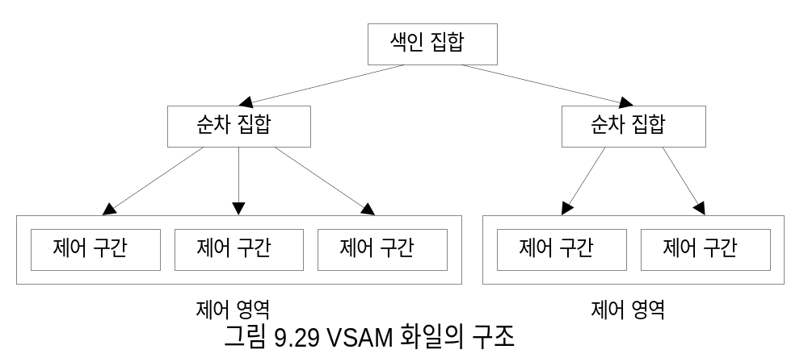
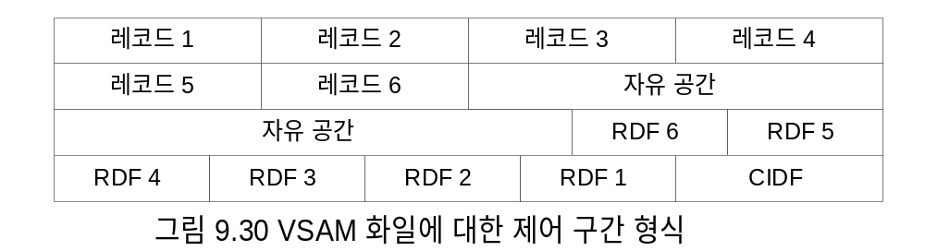
VSAM 화일 구조
: 레코드 정의 필드(RDF) - 해당 레코드의 byte offset
제어구간 정의 필드(CIDF) - 자유공간의 길이와 위치,
각 레코드의 byte 길이

Slide 61
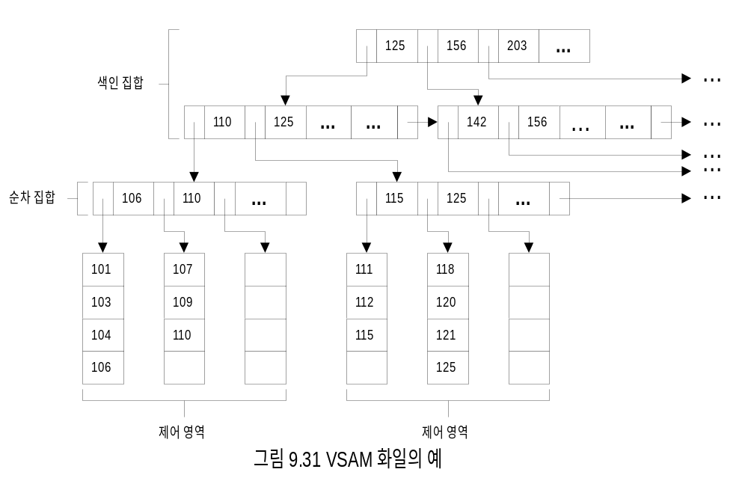
VSAM 화일의 예

Slide 62
VSAM 화일 연산
검색
  1) 순차 액세스
  색인 사용하여 첫 제어구간 식별
  순차 집합을 이용하여 제어구간을 순차적으로 접근
  2) SKIP 순차 액세스(Range search)
  색인을 사용하여 해당 범위의 첫 제어구간 식별
  순차 집합을 이용하여 나머지 범위의 제어구간을 순차적으로 접근
  3) 임의 액세스
  색인 이용하여 임의(직접) 접근

Slide 63
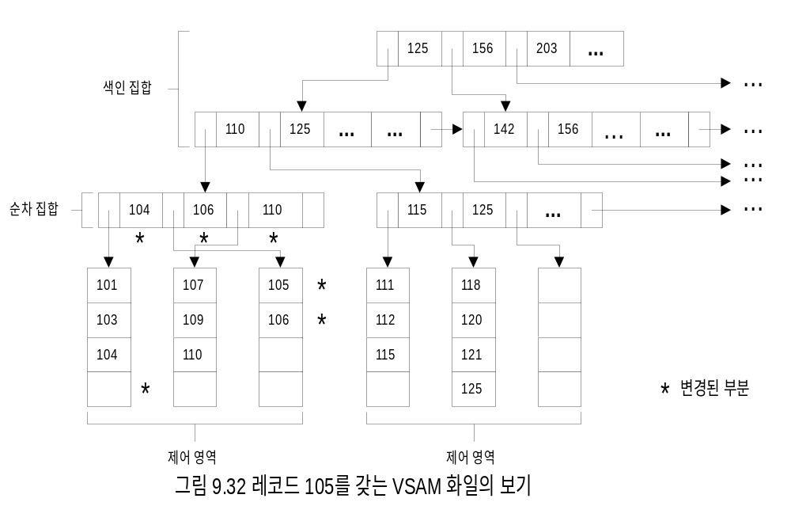
첨가

Slide 64
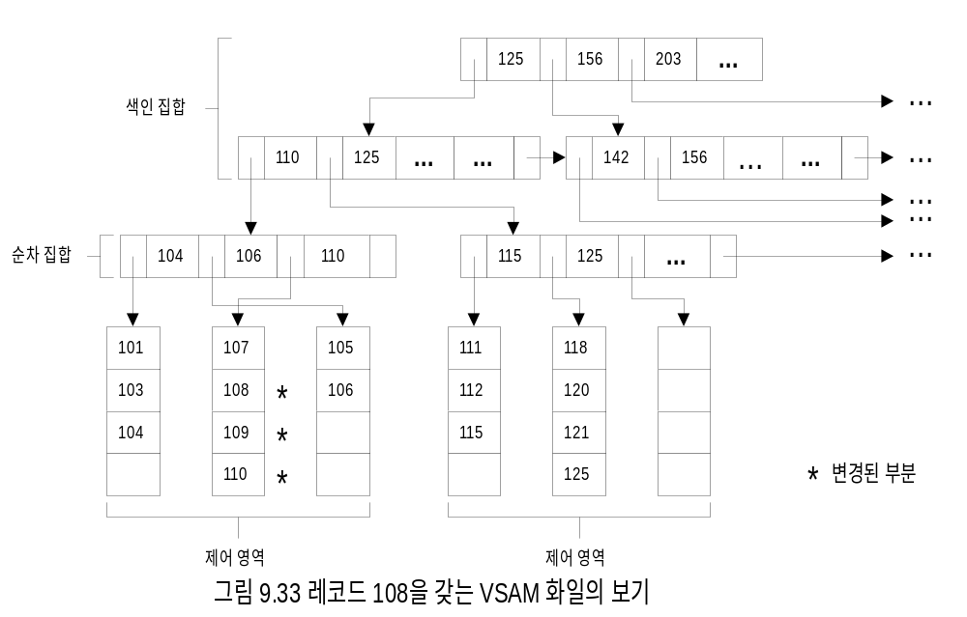

Slide 65
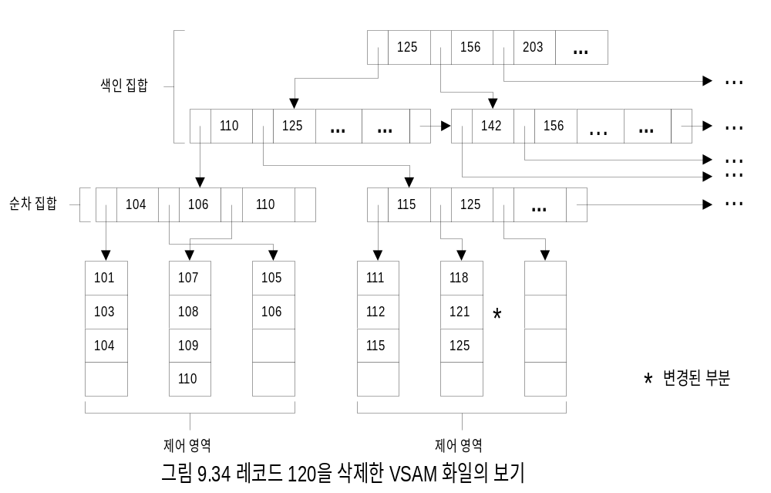
삭제

Slide 66
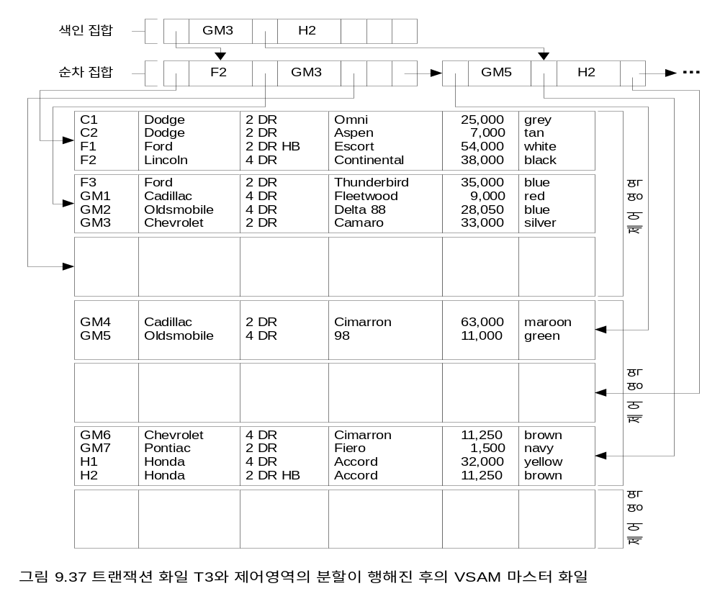
렌트카 영업소에 대한 VSAM 화일의 예

